Slide 1
Membongkar Jenis Teks: Blog Entry
Sheila 11E

Slide 2
Apa itu blog?
Berasal dari kata Web dan Log (WEBLOG) yang artinya catatan online.
Situs web yang menyajikan tulisan yang disusun secara kronologis.
Pertama kali kata ‘blog’ diluncurkan oleh situs web ‘blogger’ (blogspot) yang menyediakan layanan blog gratis.
Tulisan dibuat dari sudut pandang pribadi.

Slide 3
Jenis-jenis Blog
Blog pribadi
Politik
Sastra
Perjalanan
Mode
Riset
Dan lain-lain.

Slide 4
Konvensi Blog Entry
Sangat universal, tergantung oleh jenis blog tersebut.
Yang wajib biasanya terdapat:
- Judul entry
Tanggal posting
Pembukaan
Isi
Penutup
Nama penulis
Kolom komentar pembaca

Slide 5
Konvensi Blog Entry
Konvensi tambahan yang bersifat tidak wajib:
Link website
Tabel
Grafik
Video
Gambar/GIF/Animasi
Bait puisi
Gambar heading
Pertanyaan retorika

Slide 6
Entry dapat berupa artikel, catatan, dan informasi lainnya.
Entry terarsip sesuai tanggal, bulan, dan tahun posting.
Visual dan audio yang terdapat di dalam blog entry akan memudahkan pembaca untuk mengerti informasi yang disediakan.
Bersifat interaktif karena sesama pembaca dapat mengekspresikan ide-idenya serta pendapatnya mengenai blog entry penulis di kolom komentar.

Slide 7
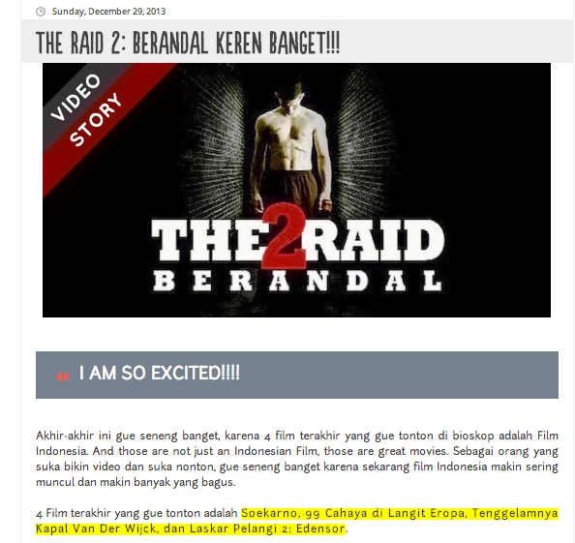
Contoh Blog Entry Pribadi:
Tanggal posting
Judul blog entry
Gambar heading
Pembukaan
Blog pribadi: http://www.benablog.com/2013/12/the-raid-2-dan-film-indonesia-akhir-ini.html

Slide 8
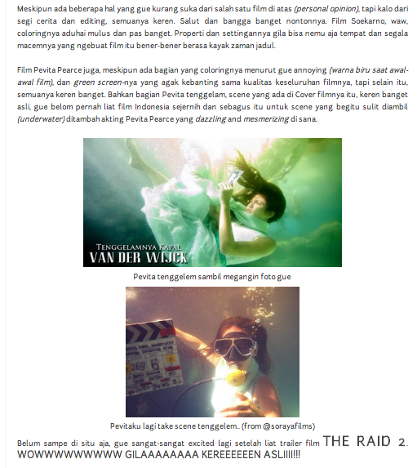
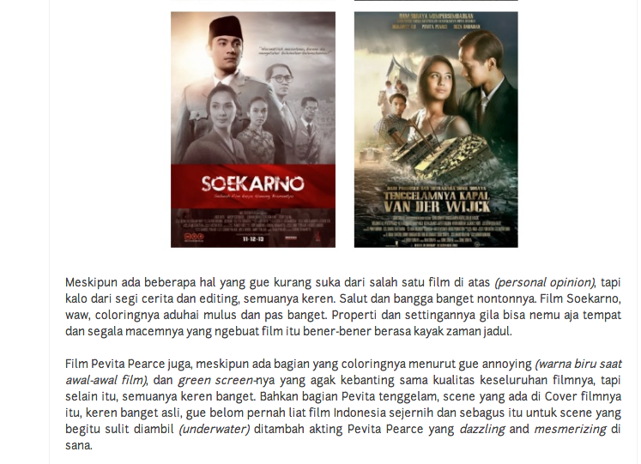
Gambar tambahan
Isi
Isi
Blog pribadi: http://www.benablog.com/2013/12/the-raid-2-dan-film-indonesia-akhir-ini.html

Slide 9
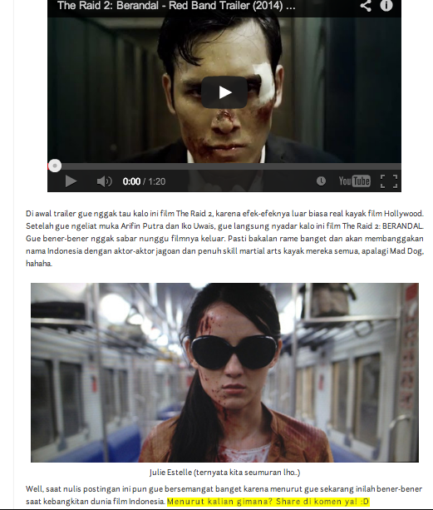
Video trailer tersedia dari youtube.
Screenshot dari video trailer.
Penutup
(pertanyaan retorika).
Blog pribadi: http://www.benablog.com/2013/12/the-raid-2-dan-film-indonesia-akhir-ini.html

Slide 10
Tujuan
Menyampaikan informasi bermanfaat kepada pembaca.
Berbagi pengalaman dan pengetahuan sesama pembaca dengan adanya fitur komentar.
Menyalurkan bakat dan kreativitas.
Mengekspresikan opini pribadi.

Slide 11
Contoh:
Gambar untuk memperjelas pesan yang ingin disampaikan
Isi

Slide 12
Tujuan dari contoh blog entry pribadi
Memberikan pendapat pribadi tentang kemajuan film Indonesia.
Memberikan pendapat pribadi mengenai teknik yang digunakan oleh sutradara dalam film-film Indonesia akhir-akhir ini.
Menginformasikan pembaca mengenai luncurnya trailer film kedua ‘The Raid’.

Slide 13
Audiensi & Gaya
Gaya bahasa ditentukan oleh kelompok audiens yang ingin ditargetkan.
Audiens ditentukan oleh jenis blog.
Contoh blog pribadi: (benablog.com)
Ditargetkan kepada remaja.
Menggunakan bahasa informal, seperti slang dan campuran istilah bahasa Inggris.
Contoh kutipan:
“Well, saat nulis postingan ini gue pun bersemangat banget karena menurut gue sekarang inilah bener-bener saat kebangkitan dunia film Indonesia…”

Slide 14
Tingkat Formalitas
Tergantung oleh jenis blog.
Bahasa yang mudah dimengerti oleh pembaca.
Contoh blog pribadi: (benablog.com)
Informal, karena blog entry ini ditujukan kepada kaum remaja.
Blog entries kebanyakan berisi tentang pengalaman dan catatan harian penulis.
Penggunaan bahasa informal membuat blog entry menjadi lebih personal dan mudah dimengerti oleh pembaca.

Slide 15
Pengaruh blog entry terhadap masyarakat
Blog entry dapat mengubah opini masyarakat terhadap suatu hal karena isi dari blog entry cenderung bias (opini dari satu sisi argumen).
Di sisi lain, blog juga berpengaruh positif terhadap masyarakat karena suatu entry dapat memperluas wawasan pembaca dan juga memberi kesempatan pembaca untuk berbagi pengalaman dan ide.

Slide 16
Contoh blog pribadi: (benablog.com)
Menunjukkan opini positif mengenai film Indonesia akhir-akhir ini (Soekarno, Edensor, 99 Cahaya Di Langit Eropa, & Tenggelamnya Kapal Van Der Wijck).
Mempromosikan trailer terbaru “The Raid 2: Berandal”
Contoh ini menunjukkan opini bias karena yang tertulis adalah opini pribadi, sehingga informasi yang tercantum hanyalah informasi yang menurut penulis menarik untuk dibaca (bukan opini dari dua belah pihak).

Slide 17
Kutipan:
“…kalo dari segi cerita dan editing, semuanya keren. Salut dan bangga banget nontonnya...”
“Di awal trailer gue nggak tau kalo ini film The Raid 2, efek-efeknya luar biasa real kayak film Hollywood.”
“…pasti bakalan rame banget dan akan membanggakan nama Indonesia dengan aktor-aktor jagoan dan penuh skill martial arts…”

Slide 18
Gambar/Layout
GAMBAR HEADING
untuk memberikan kesan pertama yang menarik dan membuat audiens ingin membaca lebih lanjut isi blog entry ini.

Slide 19
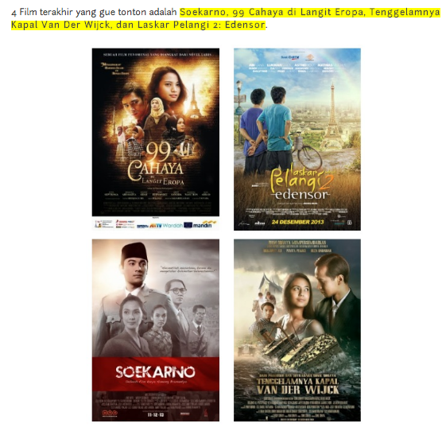
GAMBAR POSTER FILM-FILM INDONESIA TERKINI
Menunjukkan beberapa contoh film yang penulis bahas di blog entry ini. Dengan adanya gambar-gambar ini, pembaca dapat membayangkan sekilas mengenai plot dari film-film ini.

Slide 20
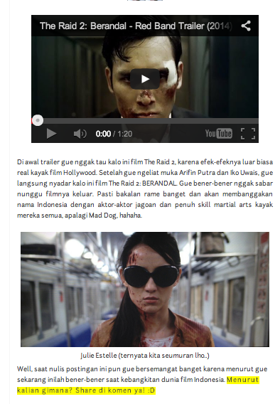
LINK TRAILER DARI YOUTUBE
Agar pembaca dapat langsung menyaksikan trailer The Raid 2 tersebut sehingga penulis dapat mengetahui apabila para pembaca setuju dengan opini sang penulis atau tidak (ditulis di kolom komentar).
SCREENSHOT DARI TRAILER
Untuk menyoroti bagian favorit menurut penulis dari trailer The Raid 2 tersebut.

Slide 21
Referensi
"Benablog - Cerita Si Benakribo." : THE RAID 2: BERANDAL KEREN BANGET!!!. N.p., n.d. Web. 17 Feb. 2014. <http://www.benablog.com/2013/12/the-raid-2-dan-film-indonesia-akhir-ini.html>.
“"Cara Membuat Blog di Blogspot." Pengertian dan Definisi Blog. N.p., n.d. Web. 17 Feb. 2014. <http://cara-buat-blog-di.blogspot.com/2011/01/pengertian-blog.html>.
"Priyadiâ€™s Place." Priyadi's Place. N.p., n.d. Web. 17 Feb. 2014. <http://priyadi.net/archives/2005/05/22/definisi-blog/>.

